Slide 1
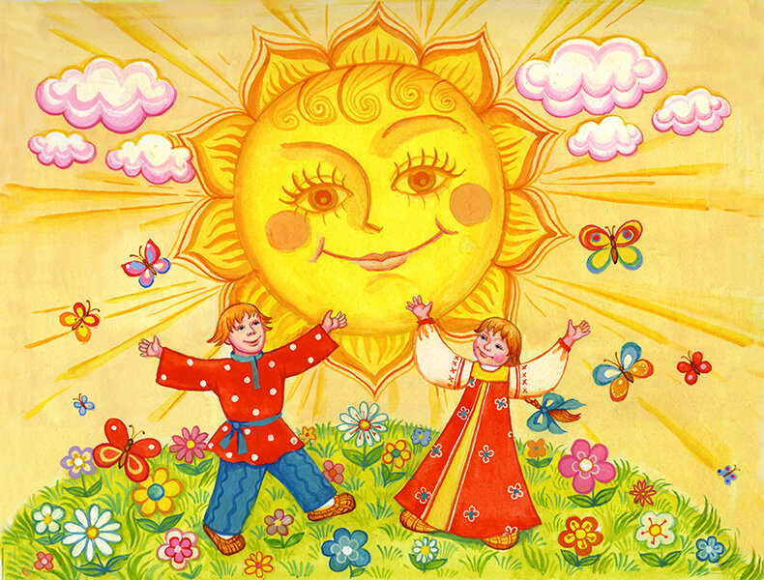
Муниципальное бюджетное образовательное учреждение
детский сад «Олененок»
Занятие о физической культуре для детей подготовительной к школе группы
«Гори, гори ясно!»
Подготовила:
инструктор по физической культуре
Быкова Э.В.

Slide 2
ЗАДАЧИ
повторить игровое упражнение в ходьбе и беге;
упражнения на равновесие, в прыжках, с мячом

Slide 3
1 часть
Игра «Быстро возьми».
Ходьба в колонне по одному, ходьба вокруг кубиков (кубиков на два меньше количества детей);
бег; переход на ходьбу.
Воспитатель говорит: «Быстро возьми!» Каждый ребенок должен быстро взять кубик. Тот, кто остался без кубика, считается проигравшим. Повторить 3—4 раза.

Slide 4
Общеразвивающие упражнения
с мячом
1. И. п. — основная стойка, мяч в обеих руках внизу. 1-2 — поднять мяч вверх, поднимаясь на носки; 3-4 — вернуться в исходное положение (6-8 раз).

Slide 5
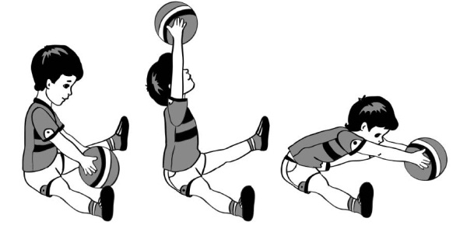
Общеразвивающие упражнения
с мячом
2. И. п. — сидя ноги врозь, мяч в обеих руках перед собой, ! — поднять мяч вверх; 2 — наклон вперед, коснуться мячом пола; 3 — выпрямиться, мяч вверх; 4 — исходное положение (6-7 раз).

Slide 6
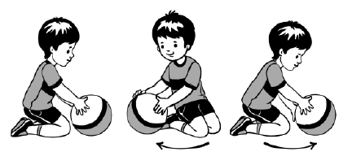
Общеразвивающие упражнения
с мячом
3. И. п. — стойка на коленях, мяч на полу перед собой. 1—4 — прокатить мяч вокруг туловища вправо (влево), поворачиваясь и перебирая его руками (по 3 раза в каждую сторону).

Slide 7
Общеразвивающие упражнения
с мячом
4. И. п. — стойка ноги врозь, мяч в обеих руках у груди. 1—3 наклон вперед-вниз; прокатить мяч от одной ноги к другой и обратно; взять мяч в руки, выпрямиться; 4 — исходное положение (5-6 раз).

Slide 8
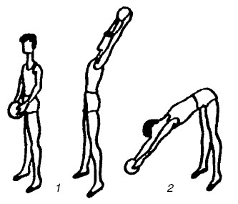
Общеразвивающие упражнения
с мячом
5. И. п. — стойка ноги на ширине плеч, мяч в обеих руках внизу 1 —поднять мяч вверх; 2 — наклон туловища вправо (влево); 3 — выпрямиться, мяч вверх; 4 — исходное положение (6—8 раз).

Slide 9
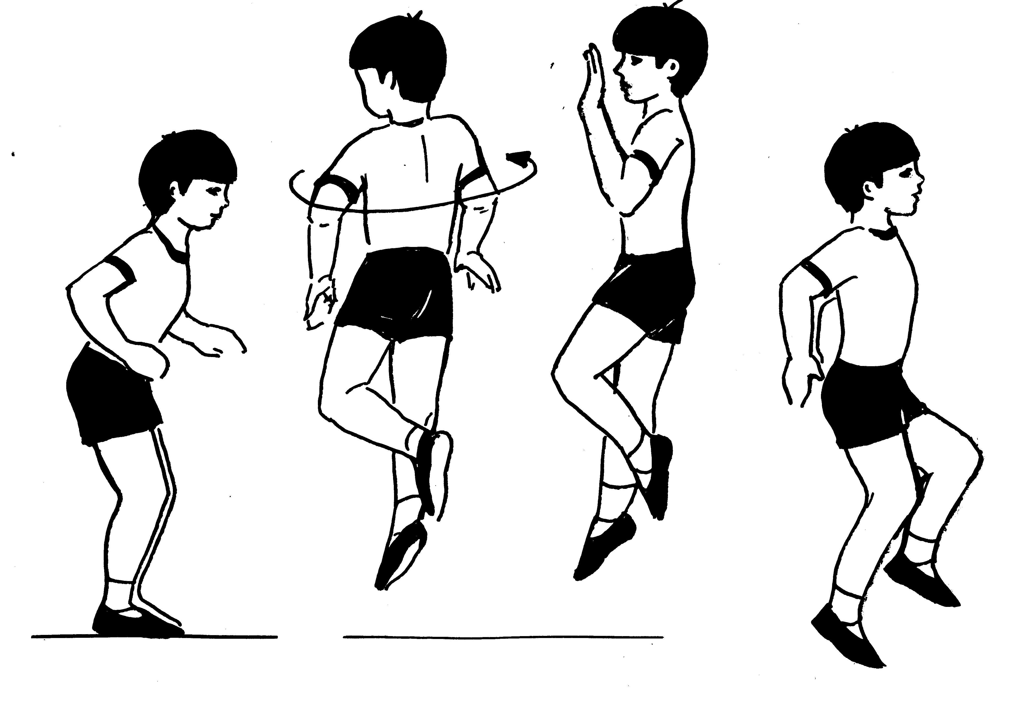
Общеразвивающие упражнения
с мячом
6. И. п. — ноги слегка расставлены, мяч в обеих руках у груди. Прыжки с поворотом вокруг своей оси в правую и левую сторону. Выполняется под счет воспитателя «1—8» (повторить 3-4 раза)

Slide 10
Основные виды движений
1. Равновесие — ходьба по гимнастической скамейке, на каждый шаг передавать мяч перед собой и за спиной.

Slide 11
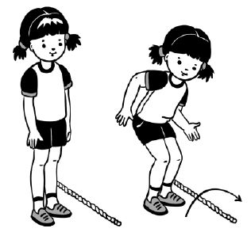
Основные виды движений
2. Прыжки на двух ногах вдоль шнура, продвигаясь вперед.

Slide 12
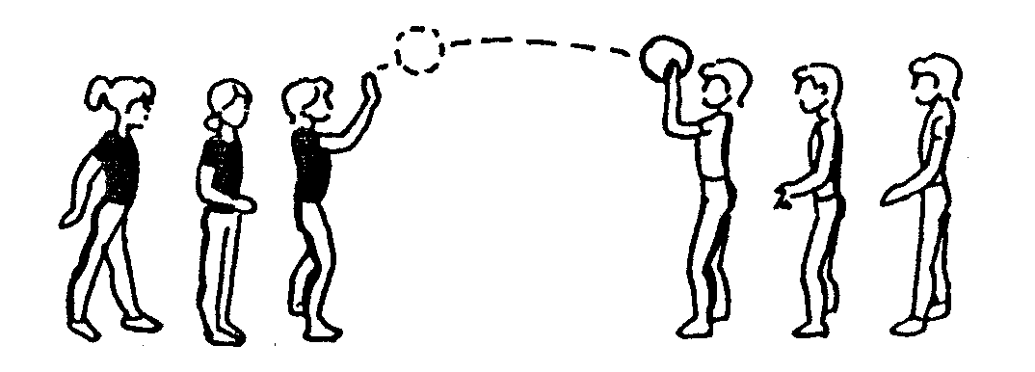
Основные виды движений
3. Переброска мячей в шеренгах.

Slide 13
Подвижная игра «Гори, гори ясно!»
Игроки стоят в колонну по два, держась за руки, впереди колонны – водящий. Дети хором говорят:
Гори, гори ясно, чтобы не погасло.
Глянь на небо: птички летят,
Колокольчики звенят!
Раз, два, три – беги!
По окончанию слов игроки последней пары опускают руки и бегут в начало колонны – один справа, другой слева от нее. Водящий пытается запятнать одного из игроков, прежде чем тот успеет взяться за руки со своей парой. Если водящий запятнал игрока, то он становится с ним в пару впереди колонны.

